Slide 1





GESTIÓN LOGÍSTICA Y DE ABASTECIMIENTO DE GENDARMERÍA
NEXA
Asignatura: CAPSTONE_002D
Docente: Lionel Pizarro

Slide 2





EQUIPO DE TRABAJO
Tihare Campusano
Yeremi Guerrero
Octavio Yañez
Scrum Master + Dev
Product Owner + Dev
Desarrollador

Slide 3


CONTENIDO
1
2
3
4
5
6
7
8
9
Introducción y Problemática
Objetivos y Metodología
Riesgos del proyecto
Arquitectura del sistema e IA
Herramientas, tecnologías y Costos
Base de datos
Implementación IA
Aplicación funcionando
Conclusión

Slide 4

INTRODUCCIÓN
El proyecto NEXA surge como respuesta a la necesidad de modernizar los procesos de inventario en Gendarmería de Chile, los cuales se realizaban de manera manual, generando errores, falta de trazabilidad y poca eficiencia. Nuestra propuesta consiste en una plataforma digital segura, escalable y con integración de Inteligencia Artificial, que permite optimizar el control de stock en tiempo real, automatizar reportes y fortalecer la transparencia institucional.

Slide 5
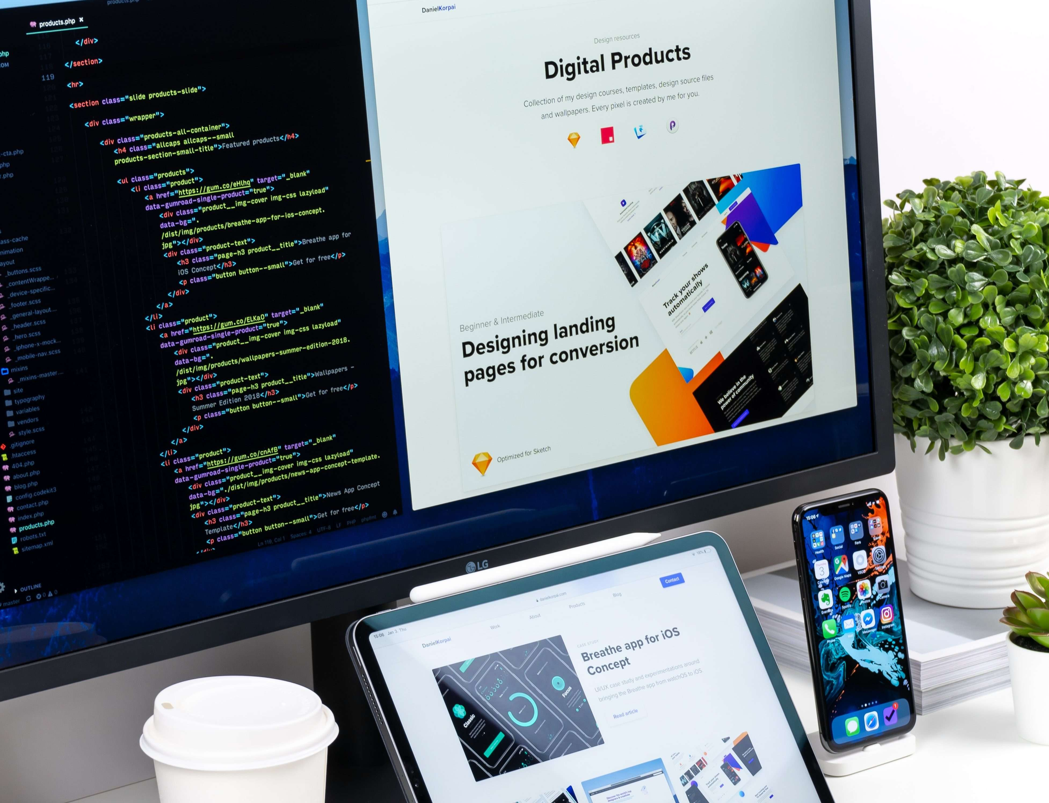
PROBLEMÁTICA
Falta de organización y sistematización en inventarios.
Errores humanos frecuentes por procesos manuales.
Duplicidad y pérdida de información.
Ausencia de trazabilidad confiable.
Reportes inexistentes o poco confiables.

Slide 6

OBJETIVO GENERAL Y ESPECÍFICO
Diseñar e implementar un sistema eficiente de inventario para Gendarmería.
Objetivo 01
Objetivo 02
Objetivo 03
Necesidades actuales de control de inventario
Optimización de tiempos de gestión
Búsqueda y categorización de bienes
Objetivo 04
Objetivo 05
Objetivo 06
Integridad y seguridad de los datos
Reportes automáticos y confiables
Inteligencia artificial para identificación del estado de conservación

Slide 7



METODOLOGÍA (SCRUM)
Herramienta de gestión: Teamwork.
Se escogió debido a que permite organizar el trabajo en sprint, se entregan avances de manera periódica y adaptarse a cambios en los requerimiento.

Slide 8
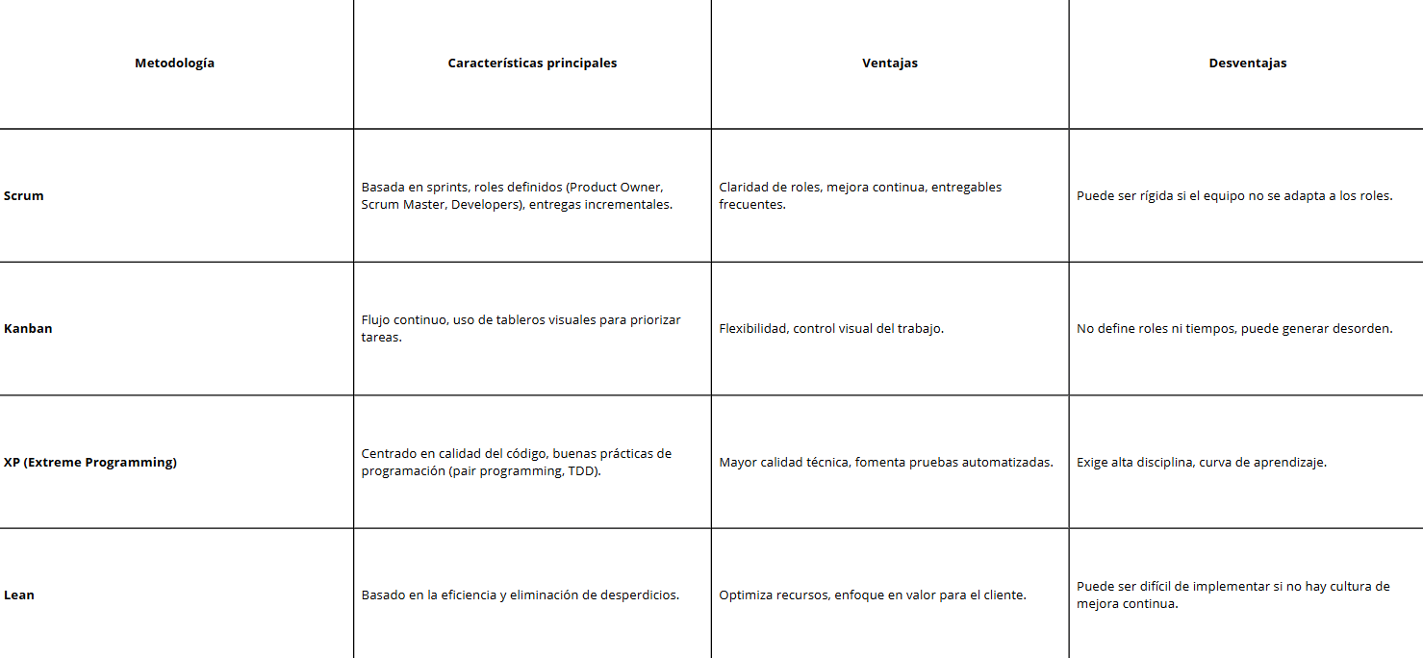
Tabla comparativa de metodologías agiles
Para una mejor explicación del porque se escogió Scrum como metodología a utilizar, también se realizo una tabla comparativa de metodologías agiles

Slide 9
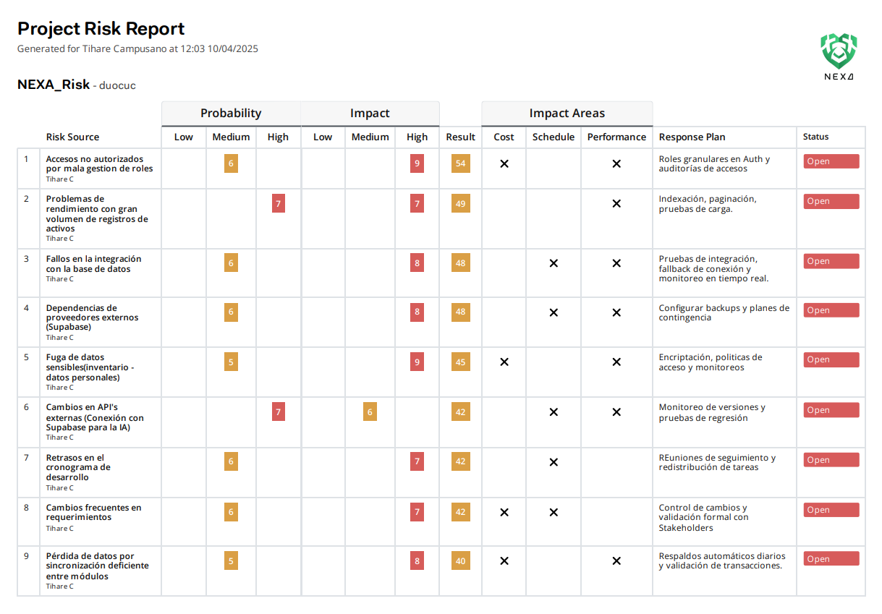
RIESGOS DEL PROYECTO

Slide 10
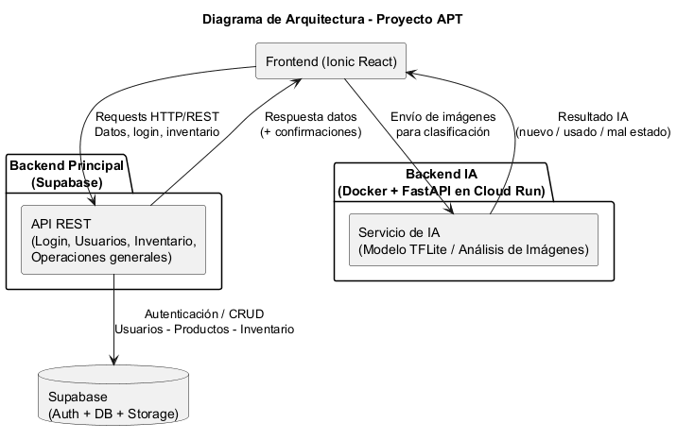
ARQUITECTURA DEL SISTEMA

Slide 11
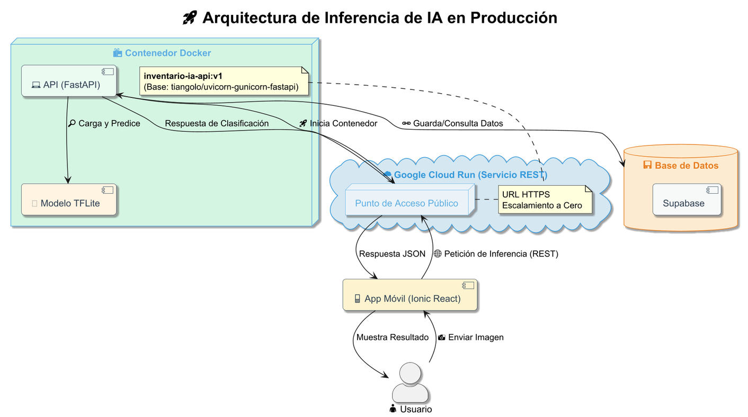
ARQUITECTURA IA

Slide 12
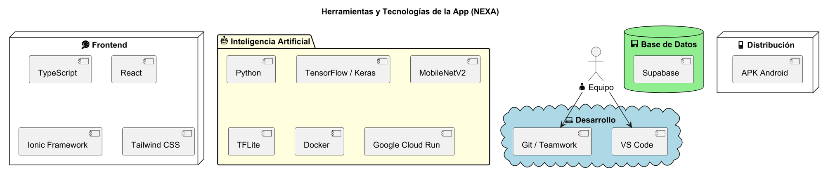
HERRAMIENTAS Y TECNOLOGIAS DE LA APP

Slide 13

COSTOS
01
02
Recursos tecnológicos: $222.650 CLP (hosting, dominio, Supabase, Play Store, Docker, Google CR).
Recursos humanos: $7.350.000 CLP (3 roles x 3,5 meses).
03
$7.572.872 + 15% Utilidad ($1.135.897 )
Total del proyecto: $8.708.547CLP.

Slide 14
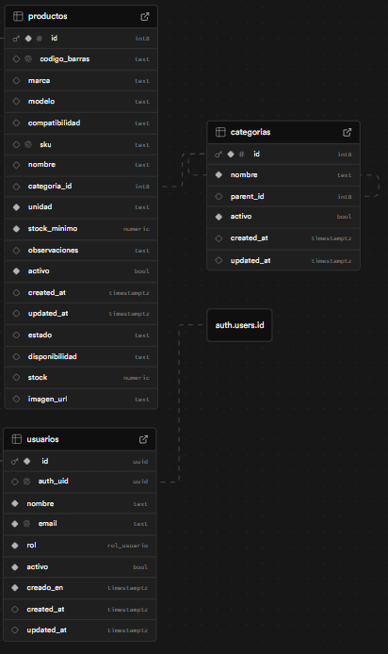
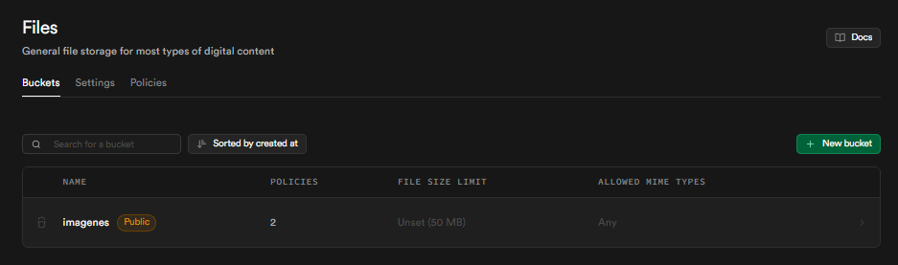
BASE DE DATOS

Slide 15
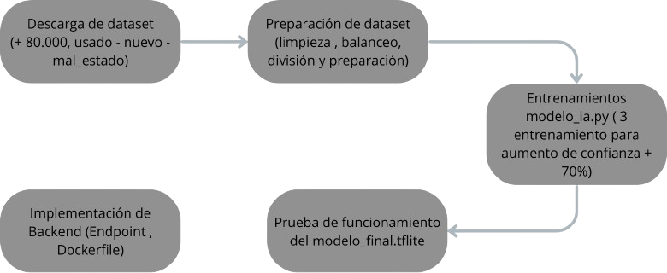
DESARROLLO E IMPLEMENTACIÓN IA

Slide 16
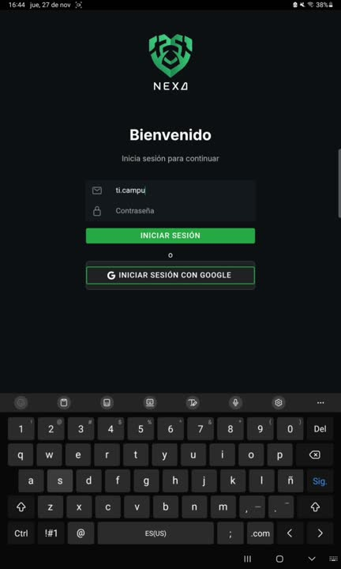
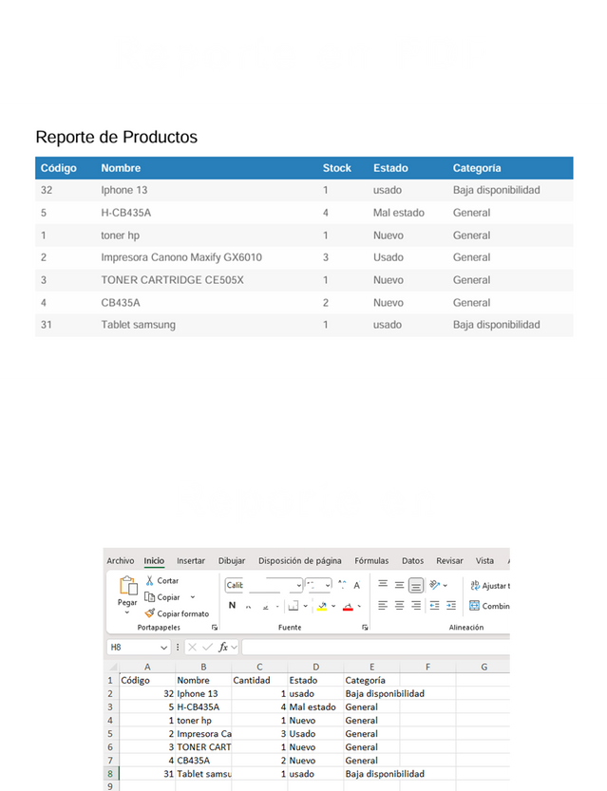
Excel

Slide 17

CONCLUSIÓN
Proyecto permitió modernizar la gestión de inventarios en Gendarmería.
Integración de IA → innovación en sector público.
Metodología ágil → entregas continuas y adaptación.
Impacto positivo: transparencia, reducción de costos, mayor productividad.

Slide 18

MUCHAS GRACIAS

